Slide 1
109畢業旅行
參加人員全班

Slide 2
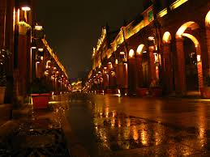
早上7點10出發
下午去三峽

Slide 3
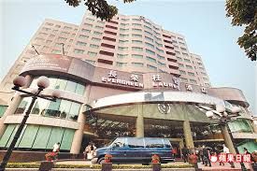
晚上住長榮桂冠 美麗的一晚

Slide 4
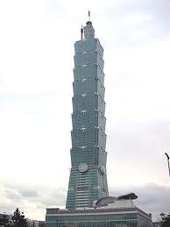
第二天早上去吃早餐
順便座遊覽車看101

Slide 5
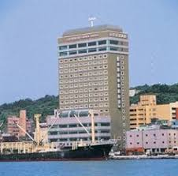
第二天中午去飯店吃飯

Slide 6
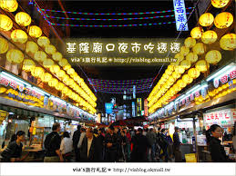
第二天下午去隆基廟口逛街

Slide 7
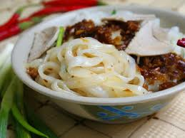
第三天上午去吃客家粄條

Slide 8
下午就回了溫情的家庭

